Slide 1
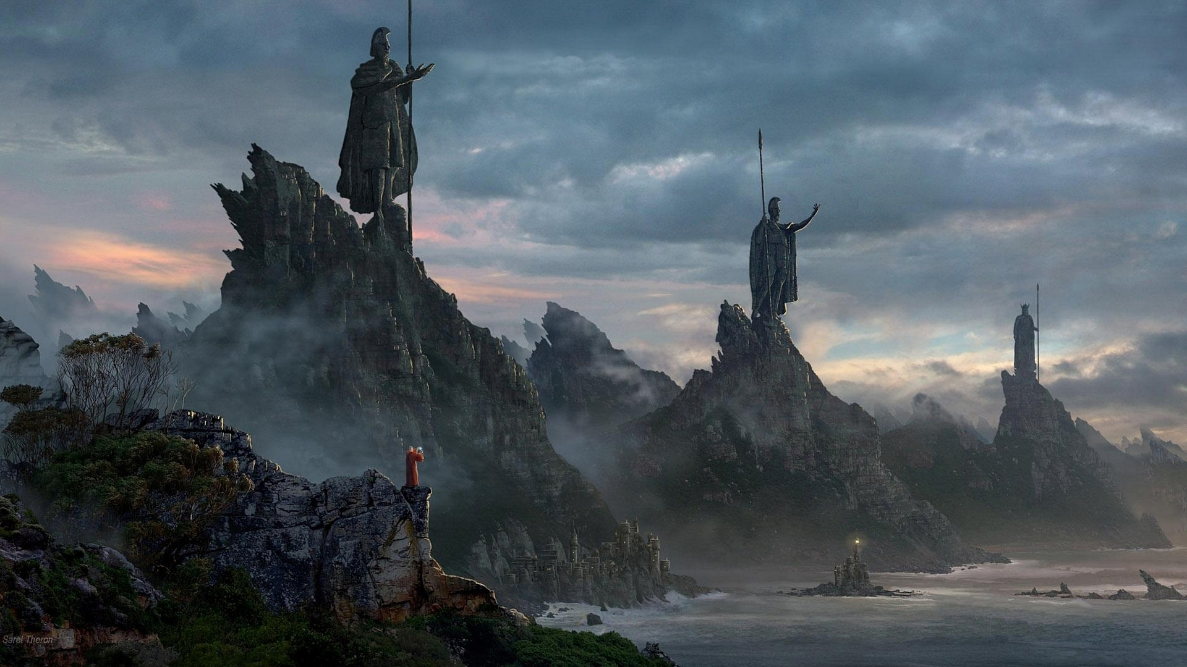
MAZE
Ланин Сергей
Тюленев Вадим

Slide 2
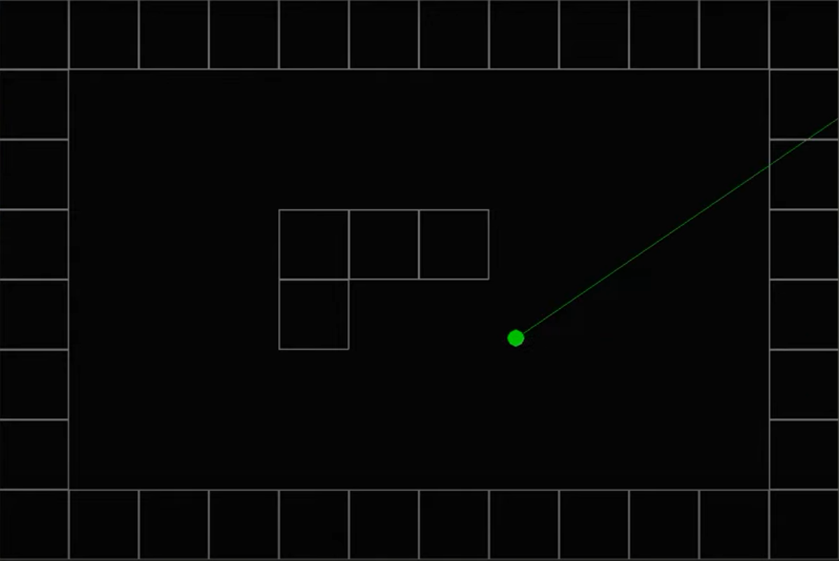
Карта
Управление
Направление игрока
Поле зрения игрока

Slide 3
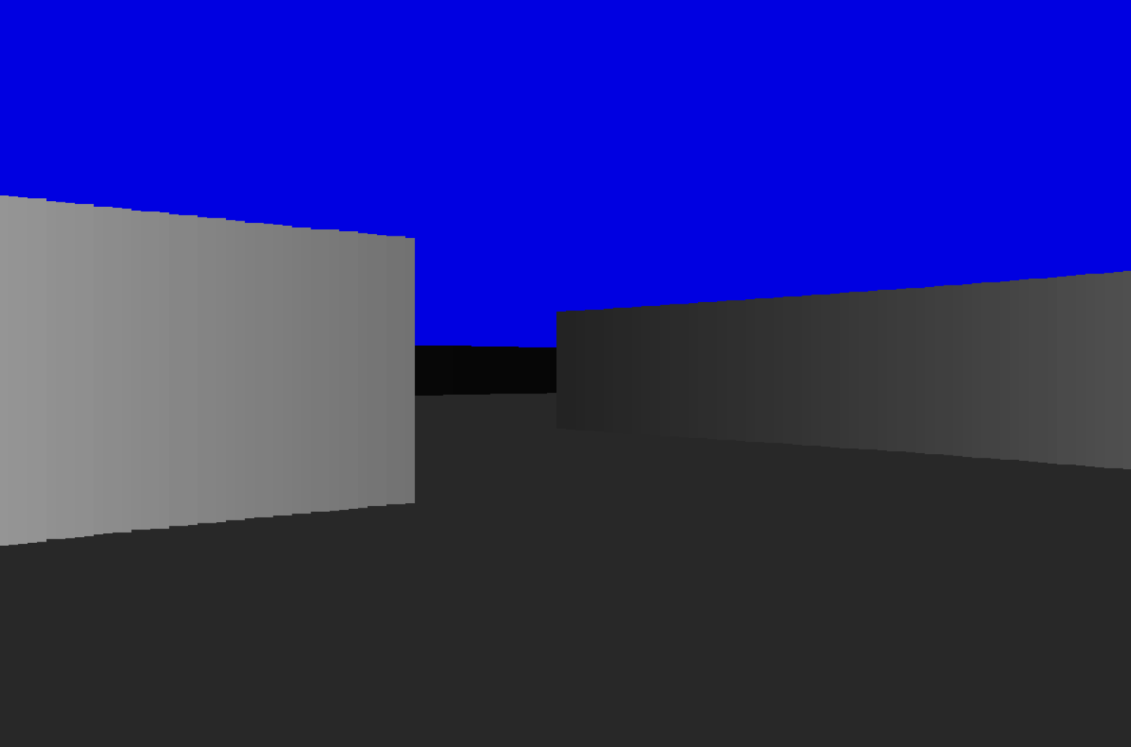
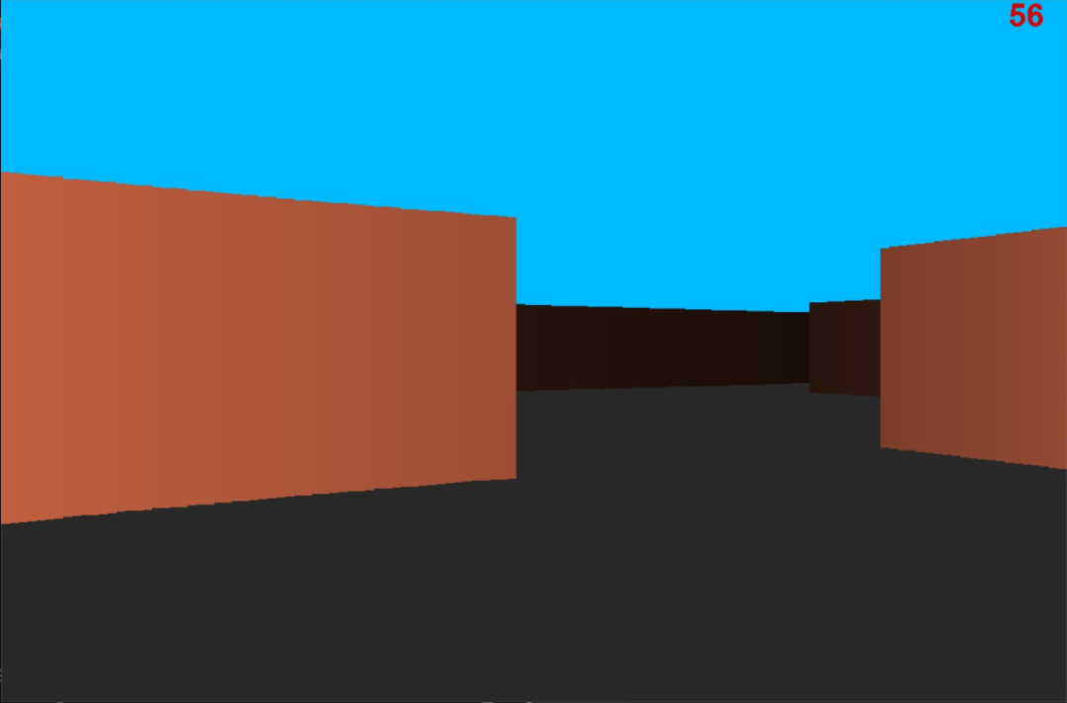
Переход в 3D

Slide 4
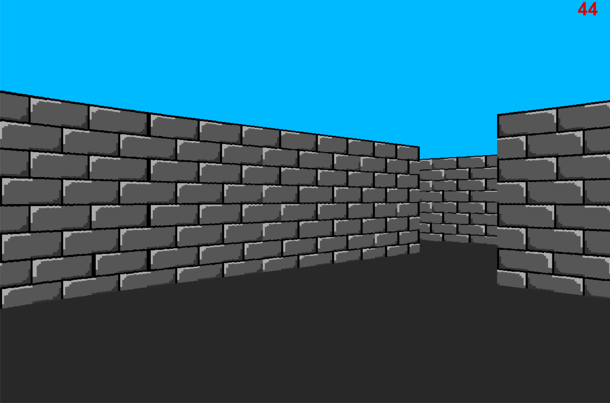
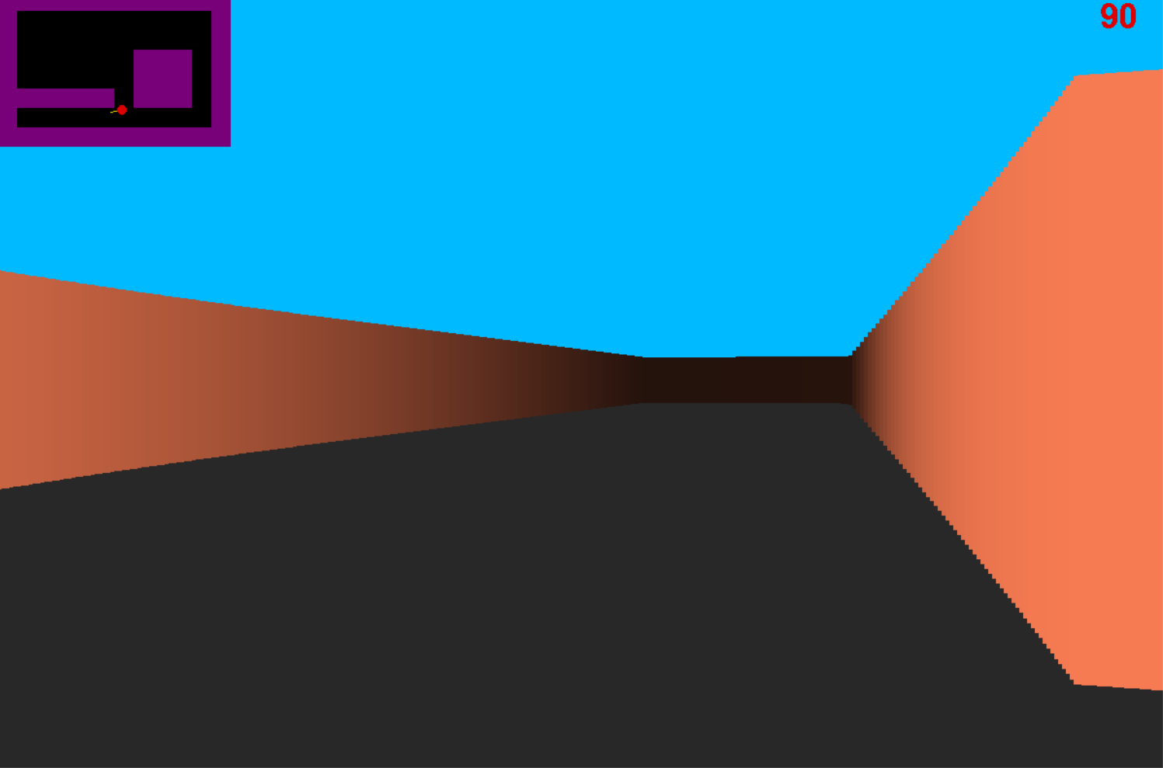
Улучшение алгоритмов
Алгоритм Брезенхэма
Добавление текстур
Миникарта

Slide 5
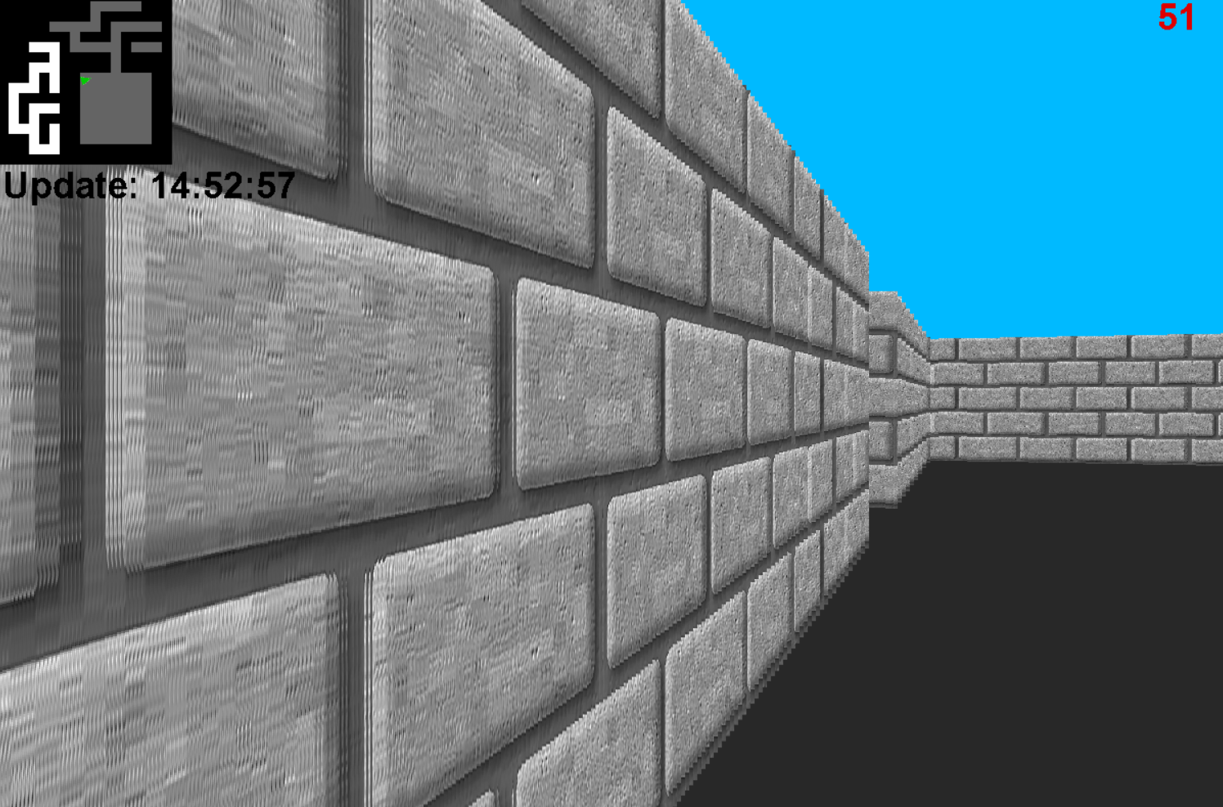
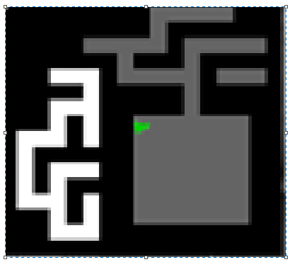
Обновление карты
Улучшение миникарты

Slide 6
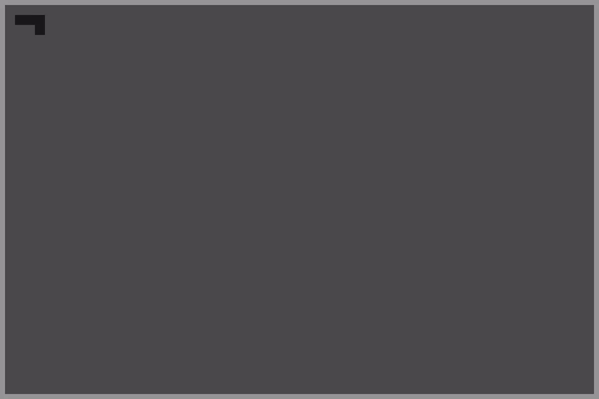
Генерация лабиринта
Класс
Road
1 1 1 1 1 1 1 1 1
1 0 1 0 1 0 1 0 1
1 1 1 1 1 1 1 1 1
1 0 1 0 1 0 1 0 1
1 1 1 1 1 1 1 1 1

Slide 7
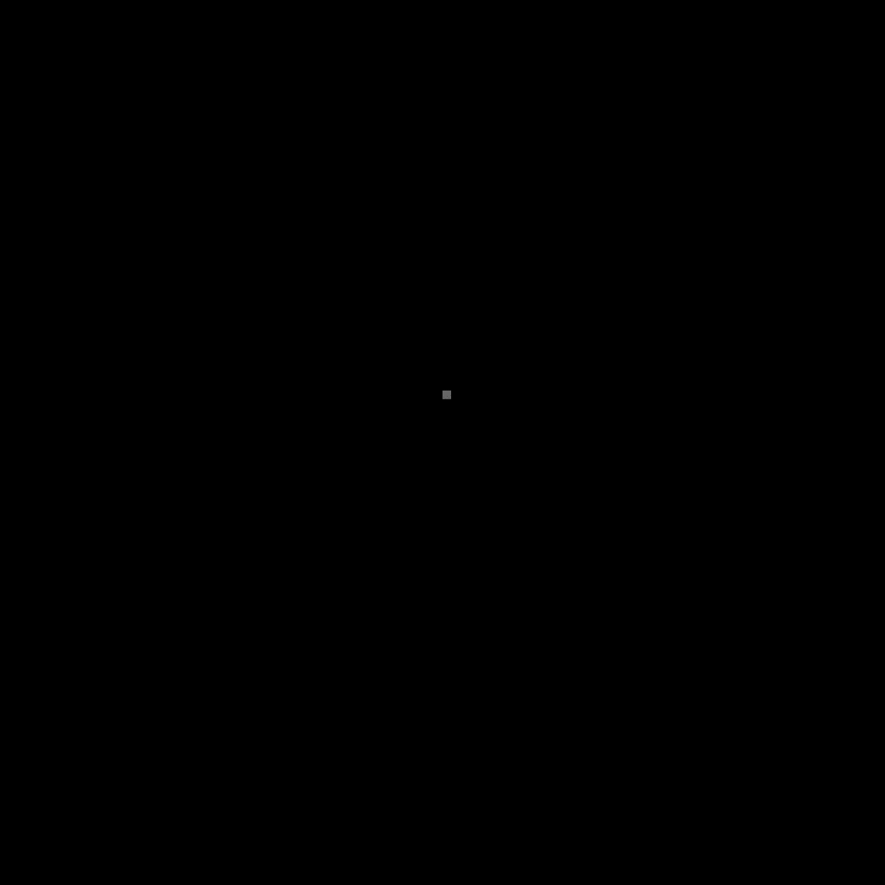
Генерация лабиринта
Класс
Maze

Slide 8
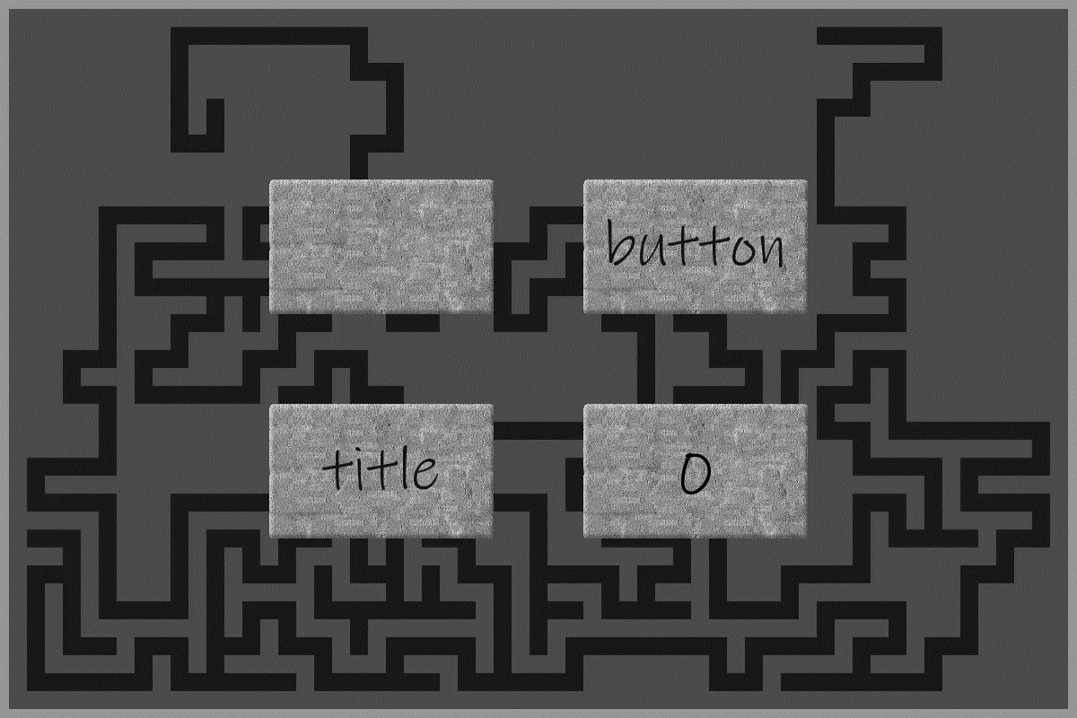
Объекты окон
Меню
Виды объектов
Поле для ввода
Кнопка
Надпись
Крутилка
Классы
Obj
InputBox(Obj)

Slide 9
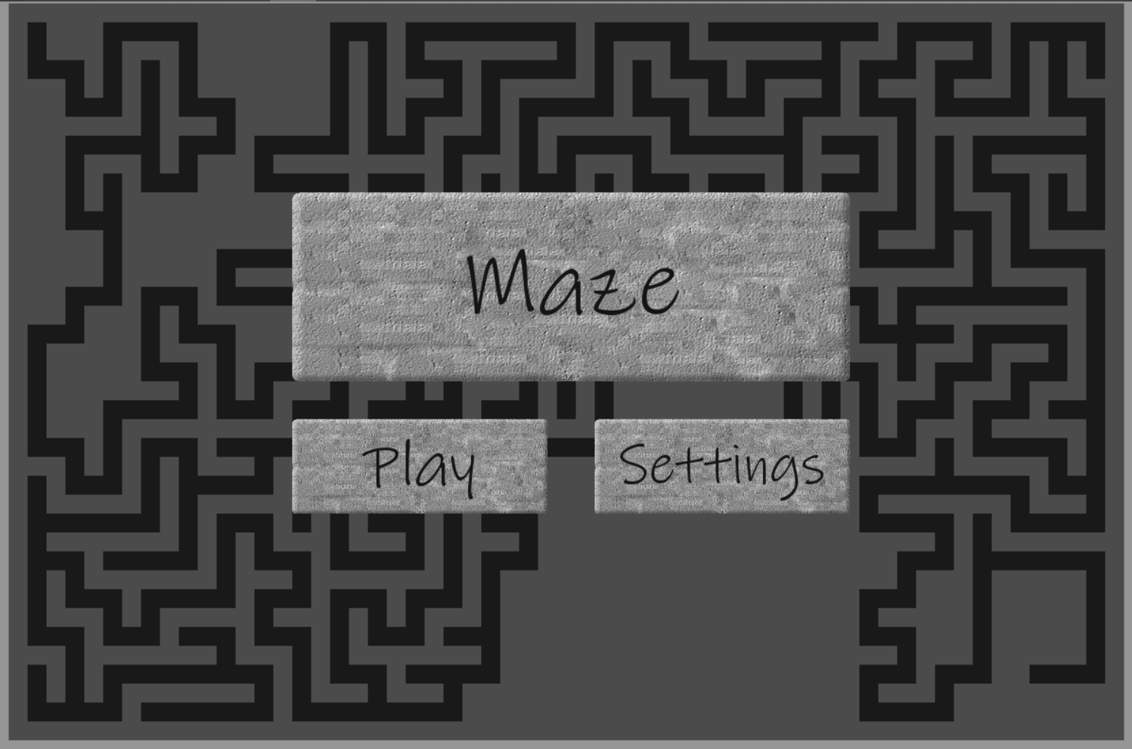
Окно
Классы
Window
MazeBack
PyShader

Slide 10
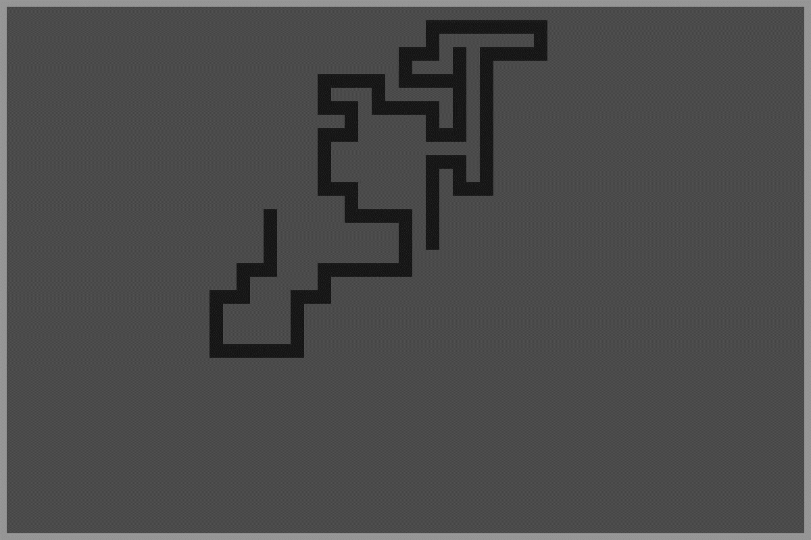
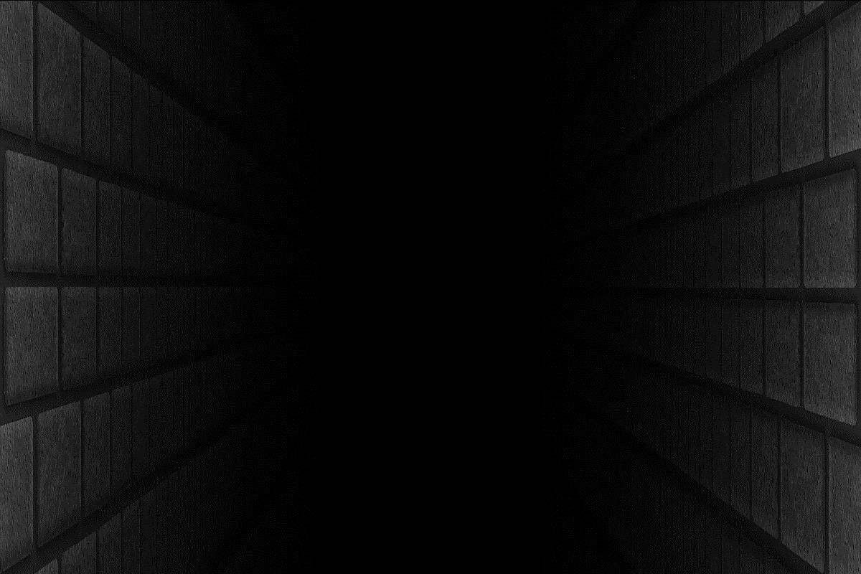
Фон меню
MazeBack
PyShader

Slide 11
Применённые технологии
pygame
numpy
taichi
taichi_glsl
sqlite3
numba
math

Slide 12
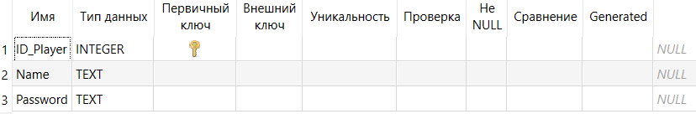
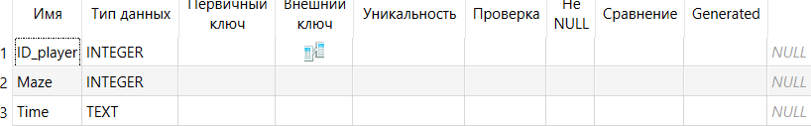
База данных Game.db

Slide 13
Спасибо за внимание

